Slide 1
THE INTEL INFRASTRUCTURE PROCESSING STRATEGY
IPU & IPDK
Software Networking

Slide 2
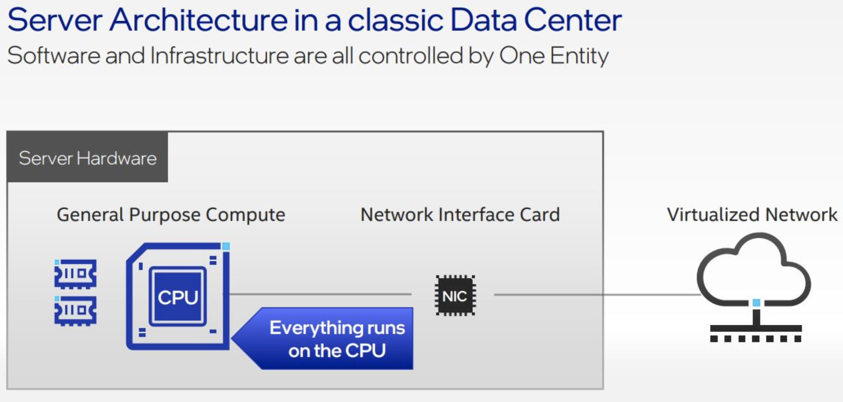
Introduction
CLASSIC DATA CENTER
[1] https://community.intel.com/t5/Blogs/Tech-Innovation/Data-Center/The-IPU-A-New-Strategic-Resource-for-Cloud-Service-Providers
Software Networking
Intel infrastructure Processing Strategy
Notes:
Le architetture server tradizionali si affidano ai processori per la gestione di tutti i calcoli generali, occupandosi di tutto ciò di cui il sistema ha bisogno per continuare a operare. Questo significa farsi carico anche del traffico di rete e dello storage. L'evoluzione del cloud computing ha tuttavia portato a un netto aumento dei carichi di rete, recando non pochi grattacapi alle CPU che, così, si trovano a lapidare risorse. Anche se lo sviluppo di processori migliori può alleviare il problema, la forza bruta non è quasi mai la scelta migliore per affrontare un problema, specie se il traffico è destinato a crescere ed evolversi ulteriormente.

Slide 3
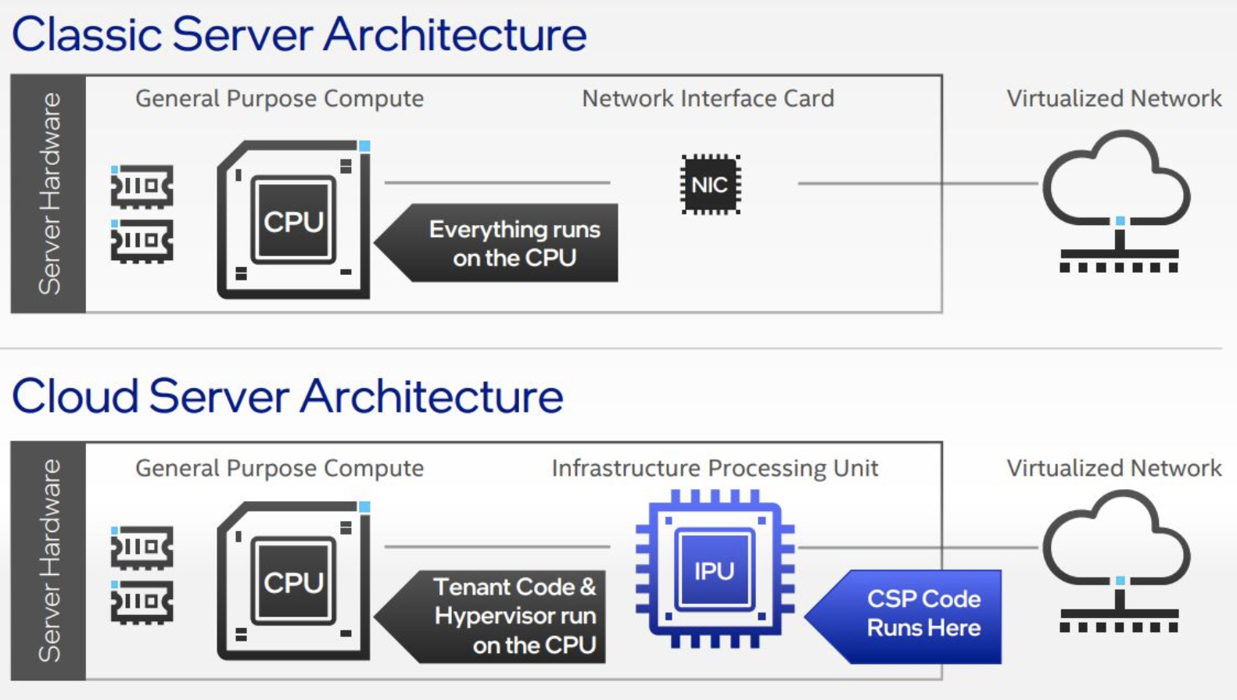
Intel© Processing Unit
[2] https://community.intel.com/t5/Blogs/Tech-Innovation/Data-Center/The-IPU-A-New-Strategic-Resource-for-Cloud-Service-Providers
Software Networking
Intel infrastructure Processing Strategy
Notes:
La soluzione più intelligente è quella di sgravare la CPU da questo lavoro, permettendole di fare cose più utili nel frattempo. Spostando il calcolo di rete a soluzioni dedicate, che è poi ciò che Intel chiama Infrastructure Processing Unit (IPU), l'azienda punta ad aiutare i provider cloud e gli hyperscaler a ottenere maggiori prestazioni di calcolo dai processori e aumentare l'efficienza dei server.
Separando il carico di rete dai calcoli dei client, inoltre, i provider di servizi cloud possono aggiungere un ulteriore layer di isolamento, utile per quanto concerne la sicurezza: il calcolo di rete è gestito dalla IPU, il che significa che i dati non passano sullo stesso hardware, con il rischio che diventino accessibili. Dal punto di vista dei client, invece, con una IPU questi ultimi potranno usare meglio le proprie risorse e trovare un equilibrio fra elaborazione e storage.

Slide 4
IPU ≠ SmartNIC
«A SmartNIC is a programmable network adapter that can accelerate infrastructure applications, however, unlike an IPU it does not provide offload capability to run the entire infrastructure stack and therefore does not give the service provider an extra layer of security and control, enforced in hardware.»
[3] IPU Based Cloud Infrastructure White Paper
Software Networking
Intel infrastructure Processing Strategy
Notes:
Dunque, la IPU è un dispositivo di rete programmabile che gestisce in maniera intelligente le risorse infrastrutturali a livello di sistema accelerandole in maniera sicura all'interno di un datacenter. Consente agli operatori cloud di passare a un'architettura di storage e di rete interamente virtualizzata mantenendo prestazioni elevate e prevedibili, oltre a un elevato livello di controllo.
ATTENZIONE! IPU non è SmartNIC. La SmartNIC è un dispositivo di rete programmabile in grado di accelerare le infrastructure applications, tuttavia, a differenza di un IPU, non fornisce capacità di offload offerte da IPU.

Slide 5
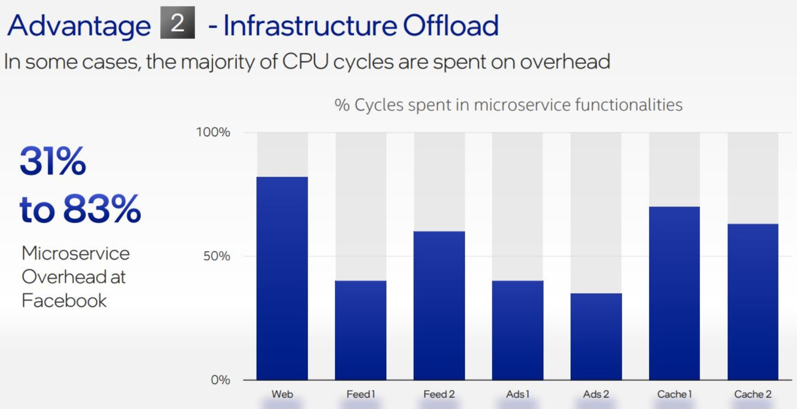
Microservices overhead
[4] https://community.intel.com/t5/Blogs/Tech-Innovation/Data-Center/The-IPU-A-New-Strategic-Resource-for-Cloud-Service-Providers
Software Networking
Intel infrastructure Processing Strategy
Notes:
Intel ha rilevato che l'overhead dei microservizi sui cicli delle CPU può arrivare fino all'83% nel caso di clienti come Facebook. Utilizzando le IPU, Intel prevede di liberare queste prestazioni e consentire l'uso dei processori Xeon per lo scopo inizialmente previsto.
Una IPU consente di accelerare le funzioni infrastrutturali, compresa la virtualizzazione dello storage e delle reti, e la sicurezza con acceleratori di protocolli dedicati. Allo stesso tempo è possibile liberare i core delle CPU traslando le funzioni di virtualizzazione dello storage e della rete precedentemente gestite via software sulla CPU, direttamente sulla IPU.
Se implementate correttamente, le IPU consentono quindi di completare i carichi di lavoro in modo più efficiente, ma non solo: secondo Intel sono lo snodo verso la creazione di server diskless. In questo modo gli hyperscaler potranno ridurre il costo dei singoli server in quanto non avranno più bisogno di archiviazione dedicata per ogni macchina. Inoltre, l'overhead sulla CPU potrà essere ridotto scaricando lo storage su una rete virtualizzata di storage condivisa. Questo passaggio permetterà a tutto lo storage di essere messo in rete, eliminando qualsiasi problema che potrebbe sorgere con un server specifico.

Slide 6
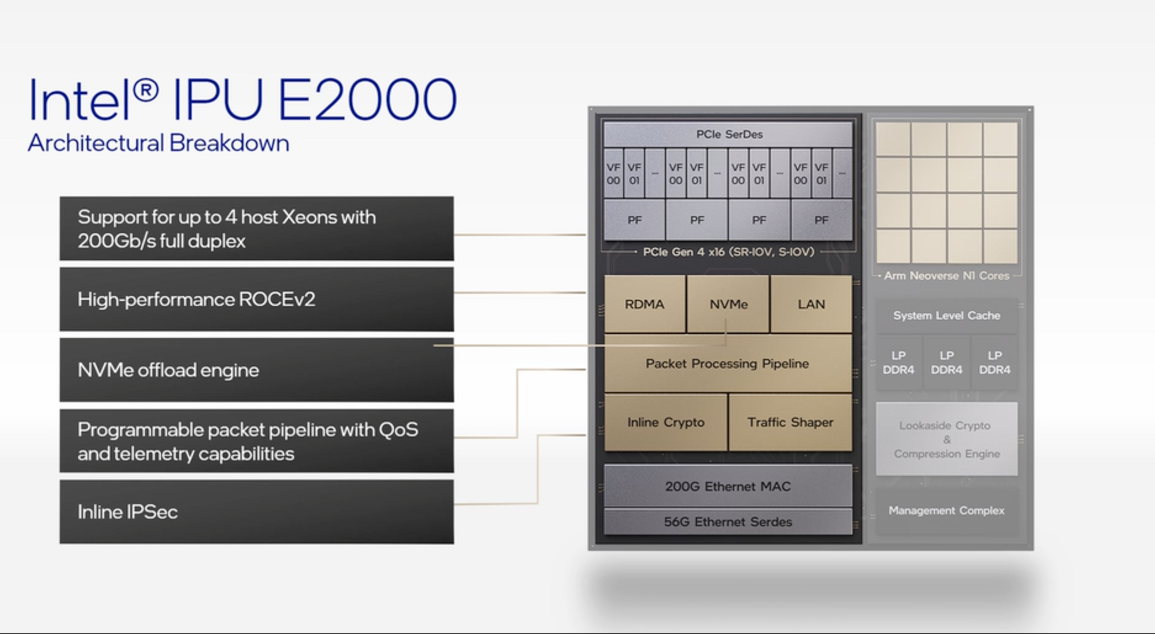
Work in progress..
[4] https://community.intel.com/t5/Blogs/Tech-Innovation/Data-Center/The-IPU-A-New-Strategic-Resource-for-Cloud-Service-Providers
Software Networking
Intel infrastructure Processing Strategy
Notes:
Il lavoro di Intel con le IPU prosegue su diversi fronti, con l'azienda che lavora su ASIC dedicati che forniscono prestazioni e consumi ottimizzati, ma anche soluzioni FPGA che possono evolvere con gli standard ed essere riprogrammate per le necessità specifiche di un cliente e in base a carichi.

Slide 7
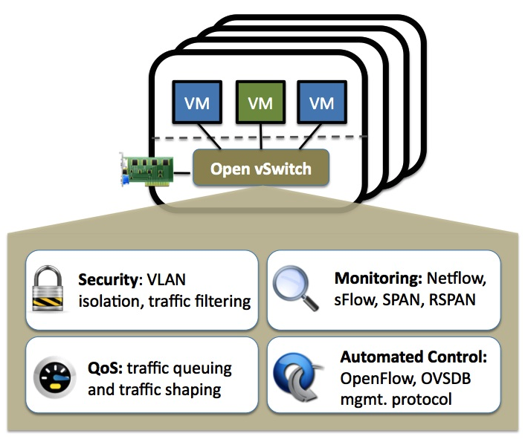
Open vSwitch
The device used in the Intel solution is the P4 OvS. Open vSwitch is a multilayer software switch licensed under the open source Apache 2 license.
Open vSwitch is well suited to function as a virtual switch in VM environ- ments. In addition to exposing standard control and visibility interfaces to the virtual networking layer, it was designed to support distribution across multiple physical servers. Open vSwitch supports multiple Linux-based virtualization technologies including KVM, and VirtualBox .
The bulk of the code is written in platform-independent C and is easily ported to other environments.
Software Networking
Intel infrastructure Processing Strategy
Notes:
Ora, prima di passare ad una Demo che vi mostrerà Luca, vi do una piccola introduzione sul software utilizzato nella soluzione Intel IPDK. Naturalmente, parlando di bare hardware, questo software (ossia l’OvS) non ci sarà più. E’ dunque solo utile per farvi meglio capire il lavoro fatto da noi due per produrre l’esempio che vedrete successivamente.
Open vSwitch è un software di switch virtuale open source progettato per server virtuali. Il ruolo di questo software è inoltrare il traffico tra diverse macchine virtuali (VM) all'interno dello stesso host e persino il traffico tra una VM e una rete fisica. È in grado di funzionare su qualsiasi piattaforma di virtualizzazione basata su Linux, è scritto in C e può essere portato su qualsiasi ambiente.

Slide 8
Main Components
The main components of this distribution are:
ovs-vswitchd, a daemon that implements the switch, along with a com- panion Linux kernel module for flow-based switching.
ovsdb-server, a lightweight database server that ovs-vswitchd queries to obtain its configuration.
ovs-dpctl, a tool for configuring the switch kernel module.
Scripts and specs for building RPMs for Red Hat Enterprise Linux and deb packages for Ubuntu/Debian.
ovs-vsctl, a utility for querying and updating the configuration of ovs- vswitchd.
ovs-appctl, a utility that sends commands to running Open vSwitch dae- mons.
Software Networking
Intel infrastructure Processing Strategy
Notes:
Analizziamo ora la struttura di Open vSwitch. Il software è suddiviso in due sezioni principali. La prima sezione è composta dalla componente kernel-space di openvswitch. Tale componente è realizzata grazie all’aggiunta di un modulo del kernel Linux.
Passando ora alla componente user-space di Open vSwitch, quest’ultima è costituita dai moduli ovsdb-server e ovs-vswitchd. Il primo demone, ovsdb-server, si occupa della gestione del protocollo OVSDB, utilizzato per effettuare manipolazioni alla configurazione di Open vSwitch. Tali configurazioni sono raccolte all’interno di un database, da cui la scelta del nome.
Il secondo demone user-land che è possibile vedere è ovs-vswitchd. Questo demone rappresenta il cuore vero e proprio del pacchetto software che stiamo esplorando e principalmente si occupa di gestire una o più istanze di Open vSwitch sull’host sul quale è in esecuzione.

Slide 9
P4 Programming
Software Networking
Intel infrastructure Processing Strategy

Slide 10
Motivation
Domain Specific Language
Protocol Agnostic Language
Single code base for multiple target
It brings several development improvements and increases maintainability, security and portability.
It removes some security issues that come with the non-specific domain languages, like C/C++
Software Networking
Intel infrastructure Processing Strategy

Slide 11
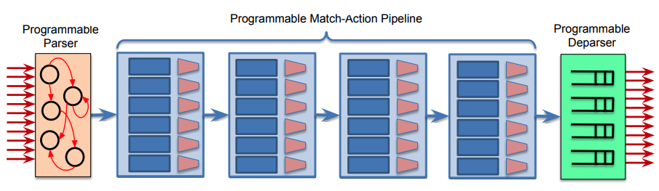
Architecture
Software Networking
Intel infrastructure Processing Strategy

Slide 12
P4 and eBPF
There are a bunch of projects working on the interoperability between P4 and eBPF
p4c-ebpf
p4c-xdp
p4c-ubpf
P4 is more restricted than eBPF but it guarantees a better portability and security
eBPF is more flexible than P4 so cross compile eBPF to P4 is more challenging
Software Networking
Intel infrastructure Processing Strategy

Slide 13
IPDK
Software Networking
Intel infrastructure Processing Strategy

Slide 14
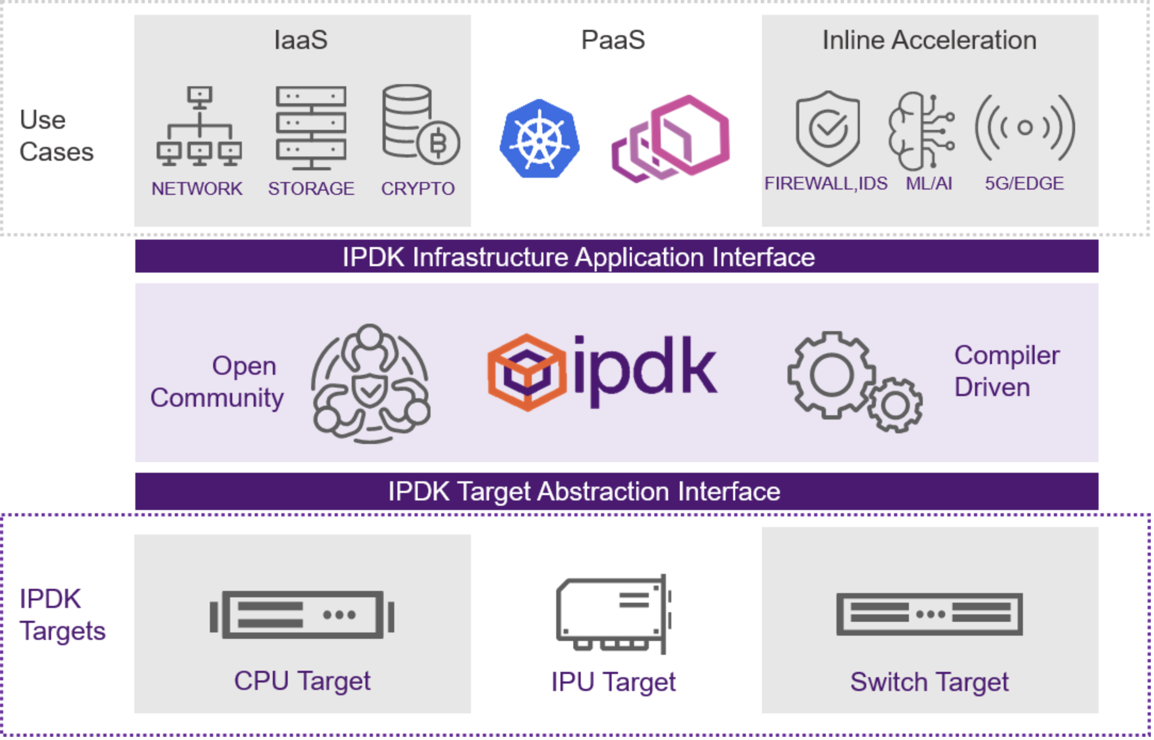
What is?
Target Agnostic Open-Source Development Kit which runs on CPU, IPU, DPU, DPDK
It creates an abstraction layer between the target and the implementation to offload
Software Networking
Intel infrastructure Processing Strategy

Slide 15
What is?
It provides us with a good number of recipe ready to use to build Virtual Networking and Virtual Storage
In the Development Kit we can find some CLIs which help us to perform common action like create interfaces, add/remove rules and manage the target
Currently only virtio-net is the virtual networking device while there are 3 different virtual storage devices:
virtio-blk
virtio-scsi
NVMe
Software Networking
Intel infrastructure Processing Strategy

Slide 16
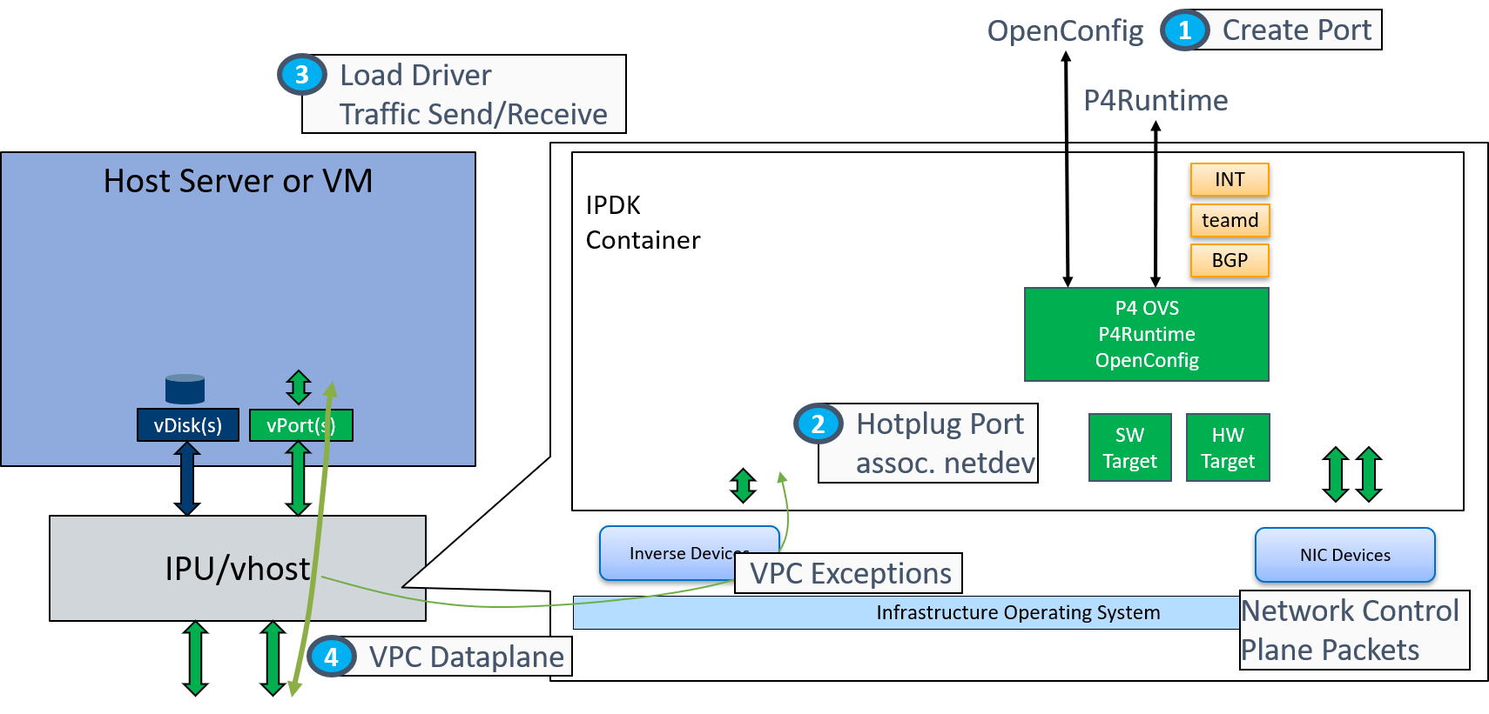
Virtual Networking
Software Networking
Intel infrastructure Processing Strategy

Slide 17
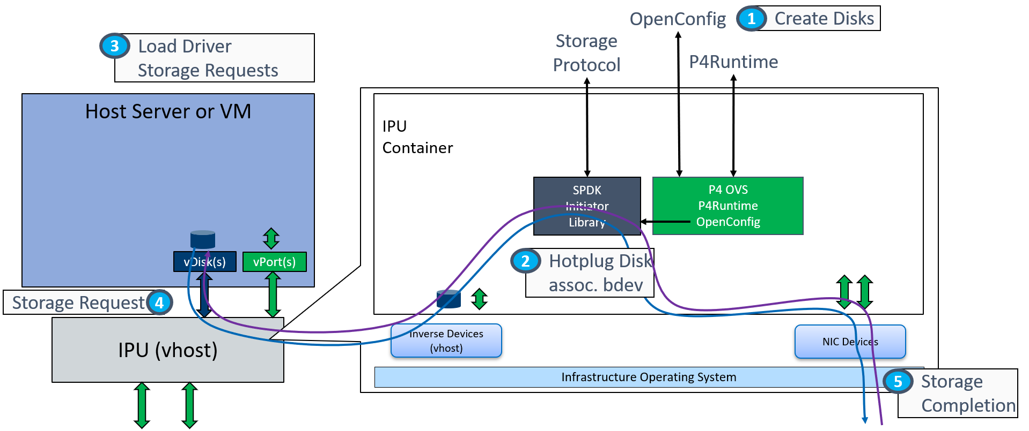
Virtual Storage
Software Networking
Intel infrastructure Processing Strategy

Slide 18
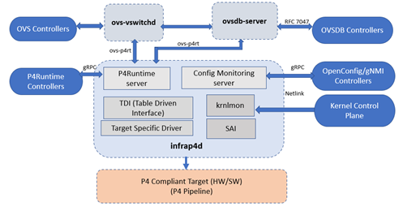
Internals
The main process is infrap4d (Stratum) which wraps some gRPC servers to manage the target
Software Networking
Intel infrastructure Processing Strategy

Slide 19
Internals
We always find 2 gRPC servers in the offloaded solution, in each target:
P4Runtime: queryable by ovs-p4rt CLI to manage the data plane
gNMI: gRPC Network Management Interface to manage the network configuration like vPorts
Each target may have additional servers, for example DPDK includes ovs-p4rt that is used to add/modify/delete P4 forwarding table’s entries.
There are other components:
TDI - Table Driven Interface: Set of APIs that enable configuration and management of P4 programmable devices. Each device can choose to use its own backends. Stratum uses this interface to talk to the target-specific driver
krnlmon - Kernel Monitor: receives RFC 3549 messages from the Linux Kernel over a Netlink socket when changes are made to the kernel networking data structures
SAI - Swtich Abstraction Interface: Switch Abstraction Interface (SAI) defines a vendor-independent interface for switching ASICs.
Software Networking
Intel infrastructure Processing Strategy

Slide 20
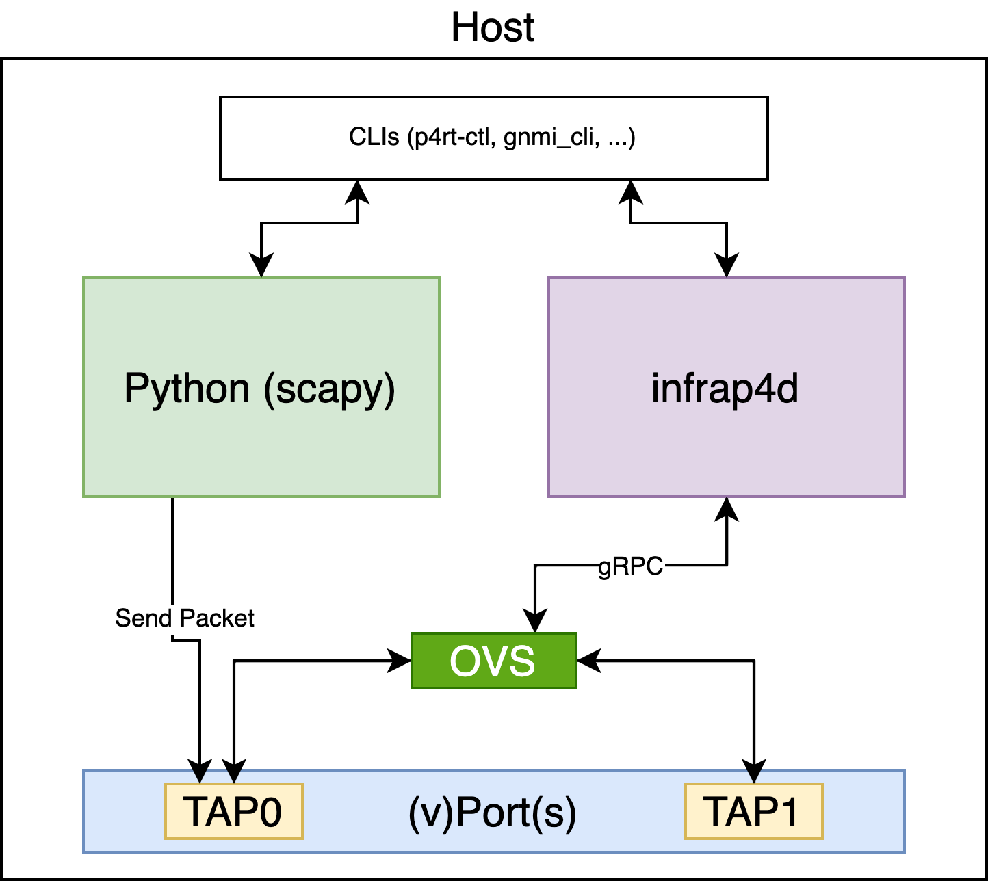
Example
The example will show:
A P4 program to perform IPv4 forwarding
Infrap4d running
How to create vPorts with gNMI CLI
How to create forwarding rules using p4rt-clt CLI
How to send packets in a test environment with scapy
Software Networking
Intel infrastructure Processing Strategy

